Slide 1

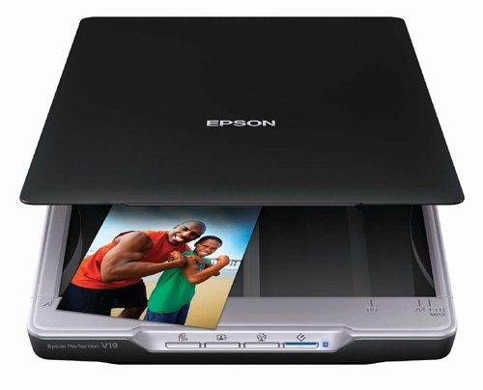
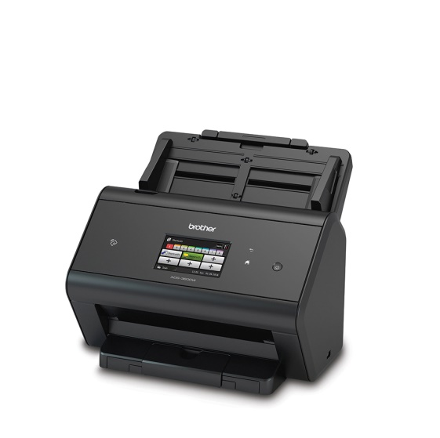
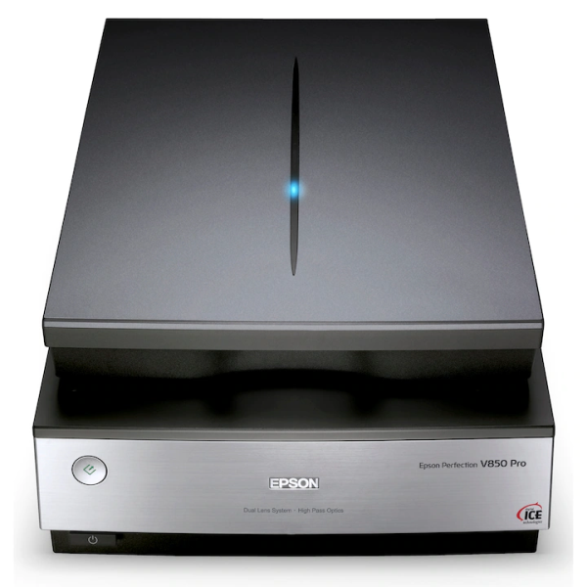
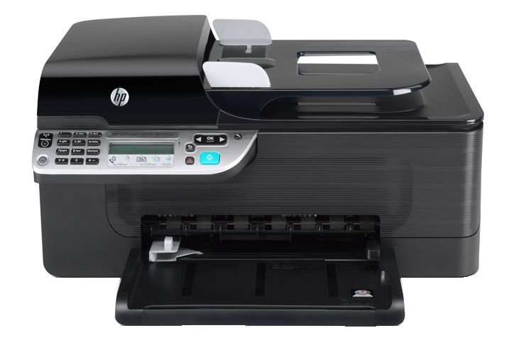
СКЕНЕРИ
Принцип на действие и класификация

Slide 2
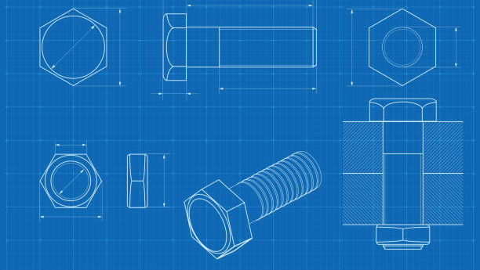
Съдържание
Въведение
Скенер
  Основни характеристики
  Основни параметри
  Принцип на действие
  Класификация
    Ръчни (Hand-held)
    Плоски (Flatbed - настолни)
    Барабанни (Drum)
    Широкоформатни
    Слайд (Slide)
  Интерфейси

Slide 3
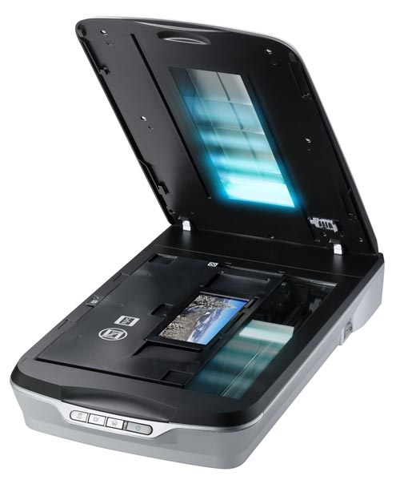
Въведение
Скенерът е периферно устройство, което въвежда графична информация в компютър.
Скенерът служи за заснемане на документ или изображение, които след това могат да бъдат използвани в компютрите.

Slide 4
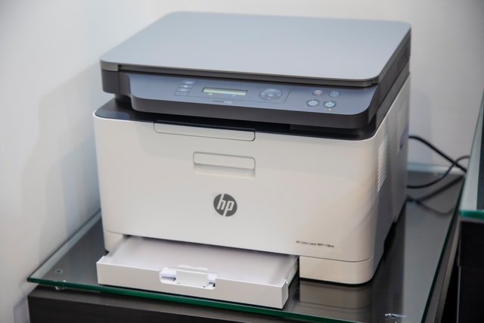
Скенер

Slide 5

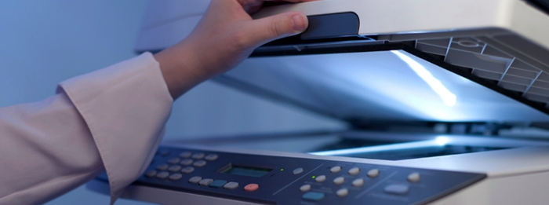
Основни характеристики
Основният принцип на скенера е подобен на системата на факса, като и двата апарата интегрират предавател и приемник в едно устройство.

Slide 6
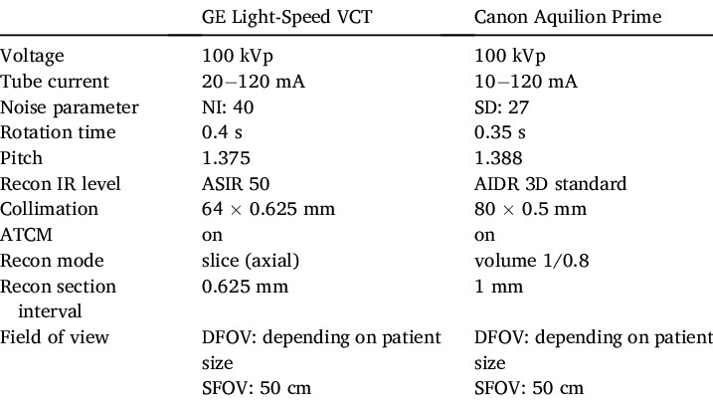
Основни параметри
Разделителна способност (брой точки за един инч - dpi) - колкото е по-голяма оптичната разделителна способност, толкова повече светочуствителни елементи притежава скенерът
Вид на оптичната система - тя може да бъде CCD (Charged - Coupled Device) или CIS (Compact Image Sensor)
Дълбочина на цветовете - стандартно, скенерите използват 24 битов цвят. Някои скенери обаче имат възможност за поддържане на 48 битов цвят.

Slide 7
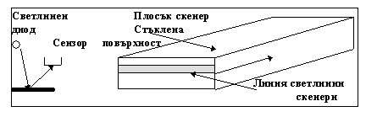
  Принцип на действие
Скенерът се състои от Стъклена повърхност, Сканираща шейна със светлинен източник и Фокусиращ обектив или леща
Оригиналното изображение се осветява от вграден в устройството източник на светлина. Отразените лъчи се улавят от фотопреобразувател с линейна структура, който формира аналогов електрически сигнал. Линейната структура на фотопреобразувателя налага изображението да се сканира ред по ред.

Slide 8
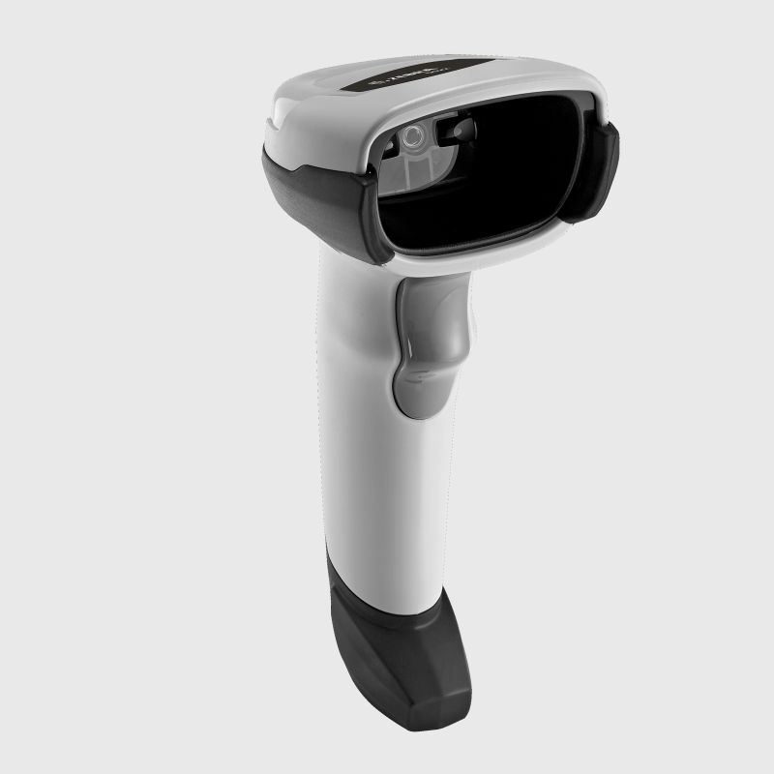

Ръчни (Hand-held) скенери
Този тип скенери въвеждат обикновено изображения с размер до 10 см и са с разрешаваща способност от 200 до 400 dpi. Добри са за малки по размер изображения.
Повечето програмни продукти осигуряват функцията "слепване", като обектът за въвеждане се разделя на ивици, които се въвеждат поотделно, след което автоматично се слепват.

Slide 9
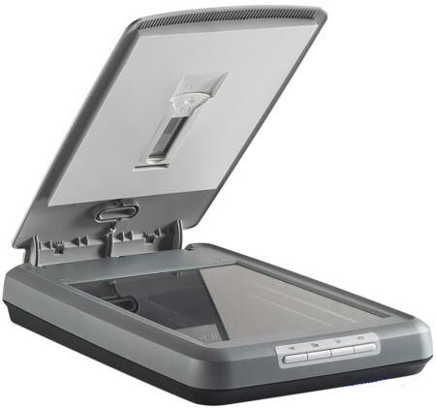
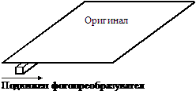
Плоски (Flatbed - настолни) скенери
При този вид скенери преместването на сензорната матрица се осъществява от автоматичен механизъм
Сканираният документ се поставя върху плоска стъклена повърхност. И се придвижва от ред на ред.
Разрешаващата способност е от 300 до 1600 dpi, а размерът на работното поле е от А4 до А3
Цената на тези устройства е по-висока.

Slide 10
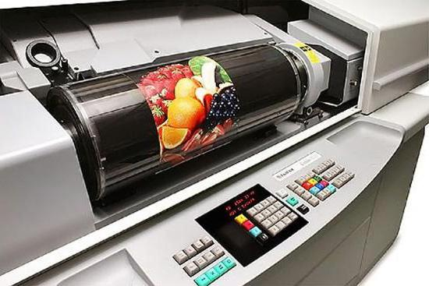
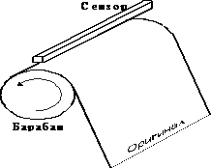
Барабанни (Drдum) скенери
Закрепя се към прозрачен барабан и при линейно движение на оптичен сензор и въртене на барабана се заснема информация за цвета и оптичната плътност на всяка точка от оригинала
Разрешаващата способност на този вид скенери е до 4200 dpi
Те се отличават с изключително качество, но и висока цена.

Slide 11
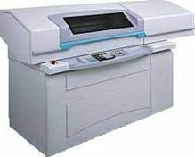
Широкоформатни скенери
Тези скенери са предназначени за големи чертежи в машиностроенето, архитектурното проектиране и картофграфията.
Сензорът, който са използва, е линеен и неподвижен. Документът се задвижва и преминава през сканиращата лента, като неговата дължина може да бъде произволна.

Slide 12
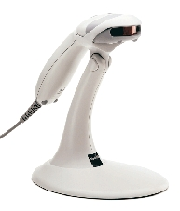
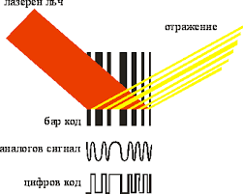
Слайд (Slide) скенери.
Принципът на работа на тези скенери е коренно различен спрямо повечето типове скенери, обработващи обикновено отразените лъчи.
Тези устройства обработват пропуснатата светлина.
Тези скенери постигат максимална разделителна способност - 4200 dpi..

Slide 13
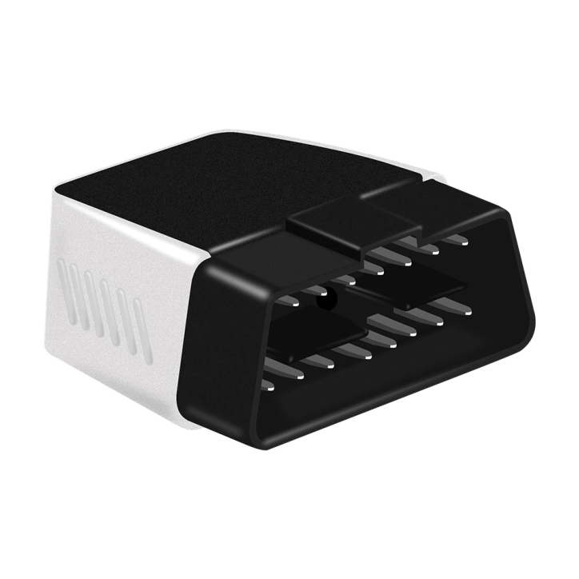
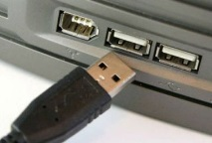
Интерфейси
Интерфейсът на скенера с компютъра определя скоростта на трансфер на сканираните данни.

Slide 14
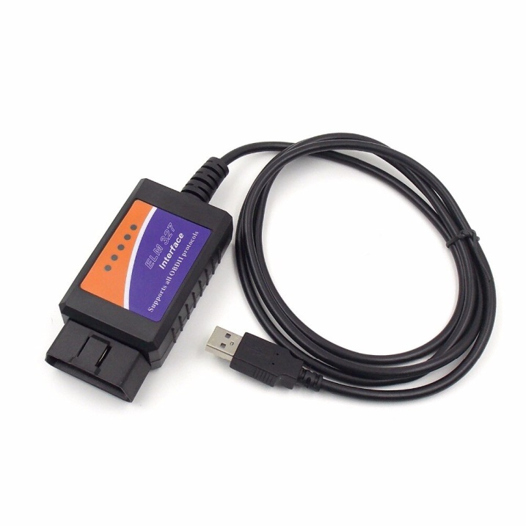
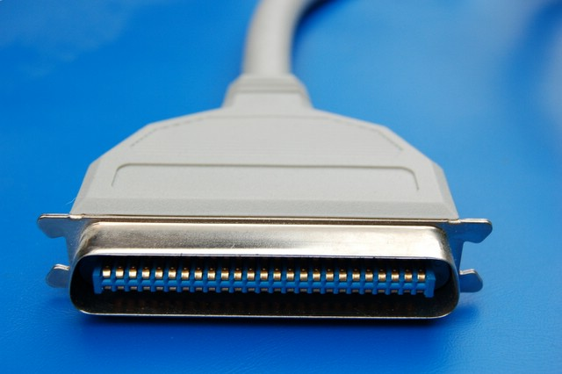
Интерфейси
SCSI - дават най-висока скорост, паралелно с другите предимства на дози интерфейс. Удобен е за професионални решения.
USB - компенсират по-ниската си скорост със значително по-удобната си инсталация.

